Slide 1

Phòng Giáo dục và Đào tạo quận Long Biên
Trường Tiểu học Đoàn Khuê
BÀI GIẢNG ĐIỆN TỬ – KHỐI 2
Môn: Tiếng Việt
Bài 17: Gọi bạn
Giáo viên: Tổ 2
Email: to2doankhue@gmail.com
Địa chỉ: Tổ 4 Phường Việt Hưng – quận Long Biên- Hà Nội
Long Biên, tháng 9 năm 2021

Slide 2



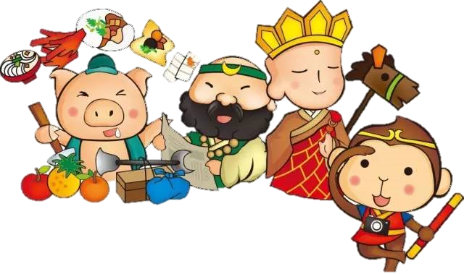
Ôn và khởi động:
Lớp mình ơi chúng ta hãy giúp thầy trò đường tăng trả lời tốt các câu hỏi vượt qua các thử thách để đến Tây Trúc thỉnh kinh nhé.

Slide 3

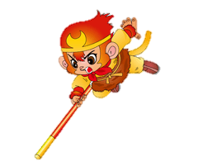


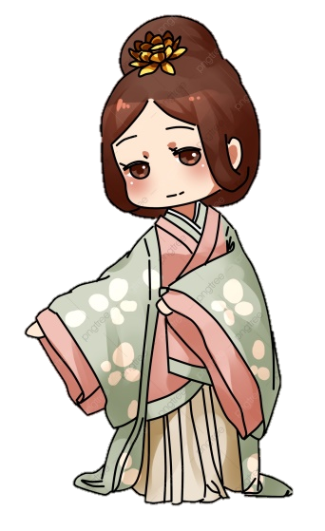
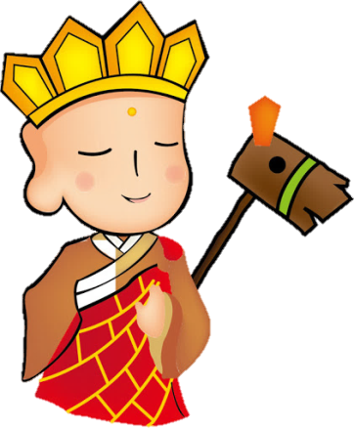
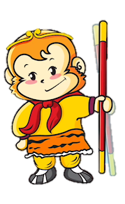

1

Slide 4



Cái gì nằm ở trong nhà, Nhìn lên mặt nó biết ngay giờ nào - Là cái gì?
…..
A. cái tivi
B. cái đồng hồ
C.cái máy tính
D. cái quạt

Slide 5
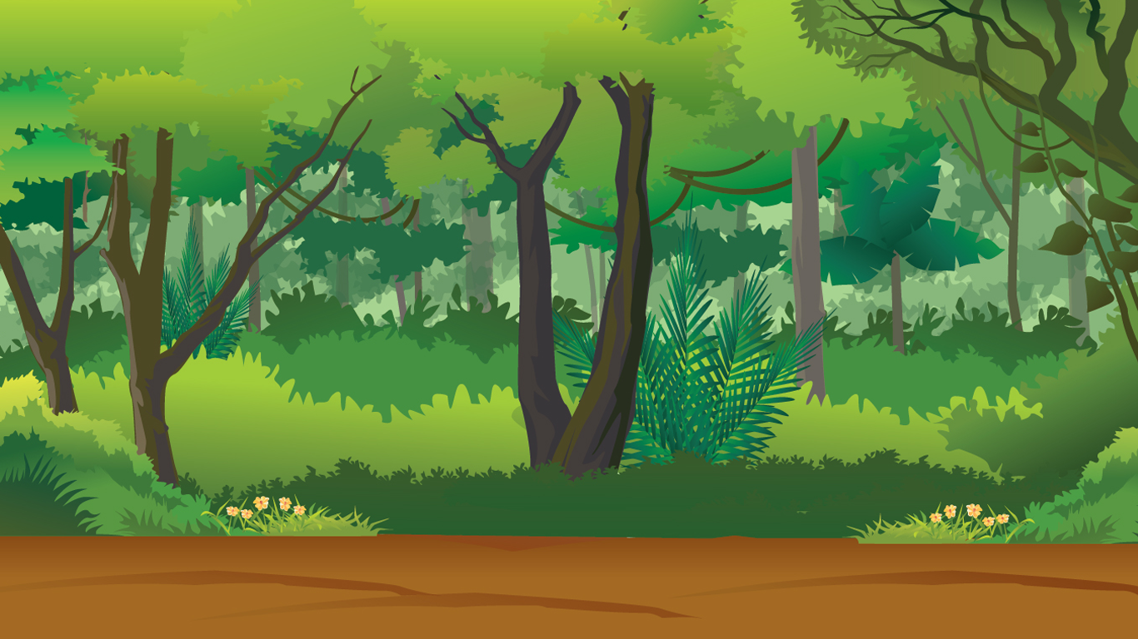



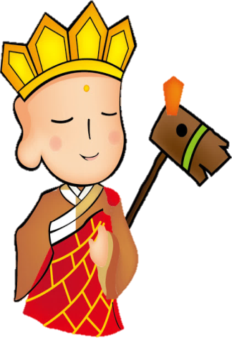
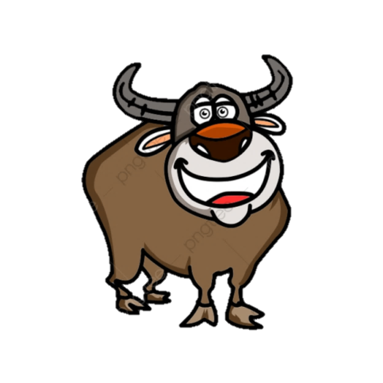
2

Slide 6
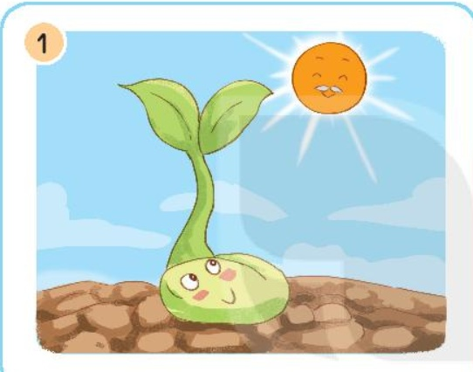
Đây là hình ảnh của câu chuyện gì?
A. Chuyện cây đỗ
B. Chuyện bó đũa
:
C. Sự tích cây đỗ
D. Chú đỗ con

Slide 7





3

Slide 8
Trong câu chuyện Câu chuyện bó đũa, gia đình đó có mấy anh em?
2 anh em

Slide 9


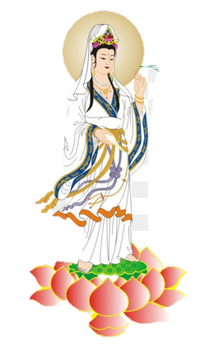
CHÚC MỪNG THẦY TRÒ ĐƯỜNG TĂNG ĐÃ VƯỢT QUA THỬ THÁCH LẤY CHÂN KINH

Slide 10
Bài
17
Gọi bạn

Slide 11


  Tiết 1 + 2

Slide 12


Nói về một người bạn của em
Bạn em tên là gì?
Em chơi với bạn từ khi nào?
Em và bạn ấy thường làm gì?
Em thích nhất điều gì ở bạn ấy?

Slide 13

Gọi bạn
Đọc mẫu
Tự xa xưa thuở nào,
Trong rừng xanh sâu thẳm.
Đôi bạn sống bên nhau,
Bê Vàng và Dê Trắng.
Một năm, trời hạn hán,
Suối cạn, cỏ héo khô.
Lấy gì nuôi đôi bạn,
Chờ mưa đến bao giờ?
Bê Vàng đi tìm cỏ,
Lang thang quên đường về.
Dê Trắng thương bạn quá,
Chạy khắp nẻo tìm Bê.
Đến bây giờ Dê Trắng,
Vẫn gọi hoài: “Bê! Bê!”

Slide 14

Gọi bạn
Đọc nối tiếp đoạn
Tự xa xưa thuở nào,
Trong rừng xanh sâu thẳm.
Đôi bạn sống bên nhau,
Bê Vàng và Dê Trắng.
Một năm, trời hạn hán,
Suối cạn, cỏ héo khô.
Lấy gì nuôi đôi bạn,
Chờ mưa đến bao giờ?
Bê Vàng đi tìm cỏ,
Lang thang quên đường về.
Dê Trắng thương bạn quá,
Chạy khắp nẻo tìm Bê.
Đến bây giờ Dê Trắng,
Vẫn gọi hoài: “Bê! Bê!”

Slide 15
Gọi bạn
Tự xa xưa thuở nào,
Trong rừng xanh sâu thẳm.
Đôi bạn sống bên nhau,
Bê Vàng và Dê Trắng.
Một năm, trời hạn hán,
Suối cạn, cỏ héo khô.
Lấy gì nuôi đôi bạn,
Chờ mưa đến bao giờ?
Bê Vàng đi tìm cỏ,
Lang thang quên đường về.
Dê Trắng thương bạn quá,
Chạy khắp nẻo tìm Bê.
Đến bây giờ Dê Trắng,
Vẫn gọi hoài: “Bê! Bê!”
Luyện đọc từ khó

Slide 16
Gọi bạn
Đọc nối tiếp đoạn
Tự xa xưa thuở nào,
Trong rừng xanh sâu thẳm.
Đôi bạn sống bên nhau,
Bê Vàng và Dê Trắng.
Một năm, trời hạn hán,
Suối cạn, cỏ héo khô.
Lấy gì nuôi đôi bạn,
Chờ mưa đến bao giờ?
Bê Vàng đi tìm cỏ,
Lang thang quên đường về.
Dê Trắng thương bạn quá,
Chạy khắp nẻo tìm Bê.
Đến bây giờ Dê Trắng,
Vẫn gọi hoài: “Bê! Bê!”

Slide 17




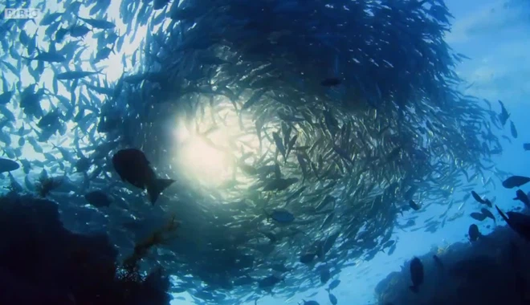

sâu thẳm
rất sâu
GIẢI NGHĨA TỪ

Slide 18
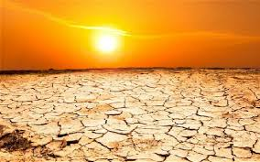
hạn hán
Tình trạng thiếu nước do nắng lâu, không mưa gây ra
GIẢI NGHĨA TỪ

Slide 19
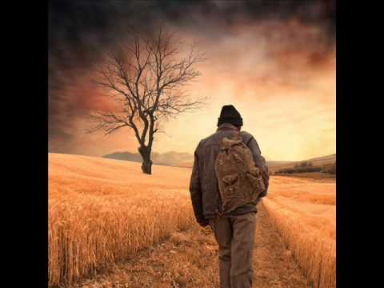
lang thang
Đi hết chỗ này đến chỗ khác, không dừng lại ở nơi nào.
GIẢI NGHĨA TỪ

Slide 20
Nẻo
Lối đi đường đi về một phía nào đó
GIẢI NGHĨA TỪ
Thuở nào
Khoảng thời gian không xác định đã lùi xa vào quá khứ

Slide 21
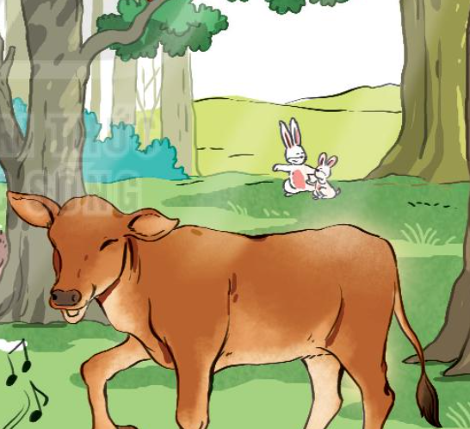
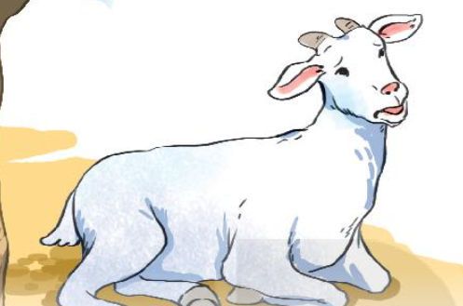
Gọi bạn
Đọc theo nhóm 3
Tự xa xưa thuở nào,
Trong rừng xanh sâu thẳm.
Đôi bạn sống bên nhau,
Bê Vàng và Dê Trắng.
Một năm, trời hạn hán,
Suối cạn, cỏ héo khô.
Lấy gì nuôi đôi bạn,
Chờ mưa đến bao giờ?
Bê Vàng đi tìm cỏ,
Lang thang quên đường về.
Dê Trắng thương bạn quá,
Chạy khắp nẻo tìm Bê.
Đến bây giờ Dê Trắng,
Vẫn gọi hoài: “Bê! Bê!”

Slide 22
Gọi bạn
Đọc toàn bài
Tự xa xưa thuở nào,
Trong rừng xanh sâu thẳm.
Đôi bạn sống bên nhau,
Bê Vàng và Dê Trắng.
Một năm, trời hạn hán,
Suối cạn, cỏ héo khô.
Lấy gì nuôi đôi bạn,
Chờ mưa đến bao giờ?
Bê Vàng đi tìm cỏ,
Lang thang quên đường về.
Dê Trắng thương bạn quá,
Chạy khắp nẻo tìm Bê.
Đến bây giờ Dê Trắng,
Vẫn gọi hoài: “Bê! Bê!”

Slide 23
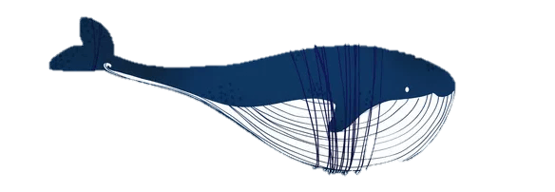
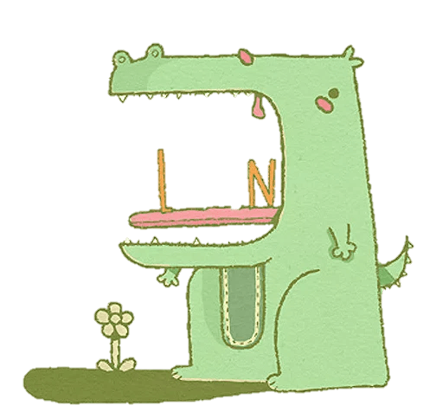
1. Câu chuyện được kể trong bài diễn ra khi nào? Ở đâu?
Diễn ra từ thuở xa xưa, trong rừng xanh sâu thẳm
2. Chuyện gì xảy ra khiến bê vàng phải lang thang tìm cỏ?
Trả lời câu hỏi
Trời hạn hán, cỏ héo khô
3. Khi bê vàng quên đường về, dê trắng đã làm gì?
Bê trắng chạy khắp nẻo đường gọi và tìm bạn
4. Nêu cảm nghĩ của em về bê vàng và dê trắng?
Tình bạn của 2 bạn rất đẹp và đáng quý

Slide 24
Nội dung: Bài thơ thể hiện tình bạn cảm động giữa Bê Vàng và Dê Trắng

Slide 25



Học thuộc lòng hai khổ thơ đầu
Tự xa xưa thuở nào,
Trong rừng xanh sâu thẳm.
Đôi bạn sống bên nhau,
Bê Vàng và Dê Trắng.
Một năm, trời hạn hán,
Suối cạn, cỏ héo khô.
Lấy gì nuôi đôi bạn,
Chờ mưa đến bao giờ?
Tự xa xưa thuở nào,
Trong rừng xanh sâu thẳm.
Đôi bạn sống bên nhau,
Bê Vàng và Dê Trắng.
Một năm, trời hạn hán,
Suối cạn, cỏ héo khô.
Lấy gì nuôi đôi bạn,
Chờ mưa đến bao giờ?
Tự qua còn lấm tấm
Trong lẫn màu lá xanh
Đôi nay bừng lửa thẫm
Bê rực cháy trên cành.
Một ơi! Sao mà nhanh!
Suối nở nghìn mắt lửa,
Lấy dãy phố nhà mình,
Chờ trời hoa phượng đỏ.

Slide 26
Gọi bạn
Tự xa xưa thuở nào,
Trong rừng xanh sâu thẳm.
Đôi bạn sống bên nhau,
Bê Vàng và Dê Trắng.
Một năm, trời hạn hán,
Suối cạn, cỏ héo khô.
Lấy gì nuôi đôi bạn,
Chờ mưa đến bao giờ?
Bê Vàng đi tìm cỏ,
Lang thang quên đường về.
Dê Trắng thương bạn quá,
Chạy khắp nẻo tìm Bê.
Đến bây giờ Dê Trắng,
Vẫn gọi hoài: “Bê! Bê!”
1. Tìm từ ngữ chỉ tâm trạng của dê trắng khi không thấy bạn trở về?

Slide 27
2. Đóng vai 1 người bạn trong rừng nói lời an ủi dê trắng
Mình biết là dê trắng đang rất buồn và nhớ bê vàng. Bạn đừng buồn nữa nhé! Bê vàng sẽ sớm tìm được đường về thôi.

Slide 28
  Tiết 3

Slide 29


Viết

Slide 30
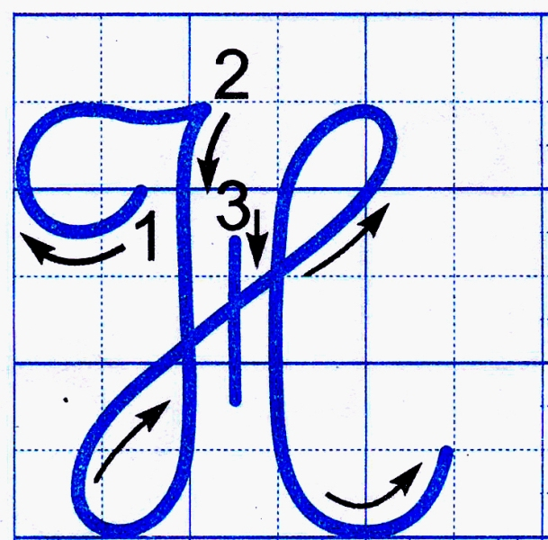



Chọn ý đúng nhất:
*Con chữ H cỡ vừa
cao mấy ô li ?
a) 7 ô li
b) 5 ô li
c) 8 ô li

Slide 31
Chọn ý đúng nhất:
*Con chữ H cỡ vừa
réng mấy ô li ?
a) 5 ô li
b) 4 ô li
c) 6 ô li

Slide 32
Chọn ý đúng nhất:
*Con chữ H gồm
mấy nét?
a) 4 nét
b) 3 nét
c) 5 nét

Slide 33
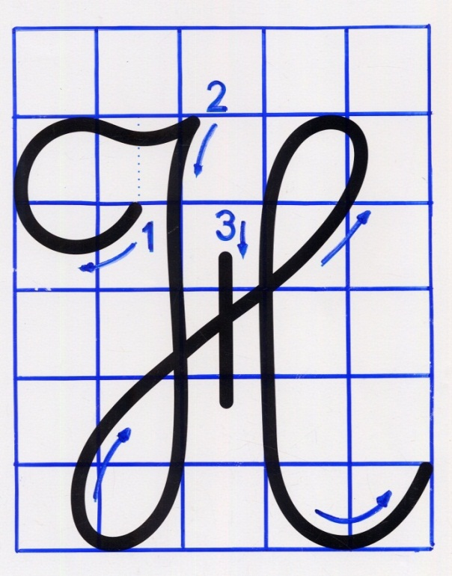
Chữ hoa H có cấu tạo gồm 3 nét.
Chữ hoa H có cấu tạo gồm mấy nét?
Nét 1: là kết hợp của 2 nét cơ bản cong trái và lượn ngang.
Nét 2: là kết hợp của 3 nét cơ bản: khuyết ngược, khuyết xuôi và móc phải
Nét 3: là nét thẳng đứng (nằm giữa đoạn nối của 2 nét khuyết).
Notes:
Nét 1: là kết hợp của 2 nét cơ bản cong trái và lượn ngang
Nét 2: là kết hợp của 3 nét cơ bản – khuyết ngược, khuyết xuôi và móc phải
Nét 3: là nét thẳng đứng ( nằm giữa đoạn nối của 2 nét khuyết)

Slide 34


Mình cùng viết chữ hoa H!
2
6
5
3
1
4
3
2
1
1
2
3
4
5
6
7

Slide 35
2
3
1
2
3
1

Slide 36
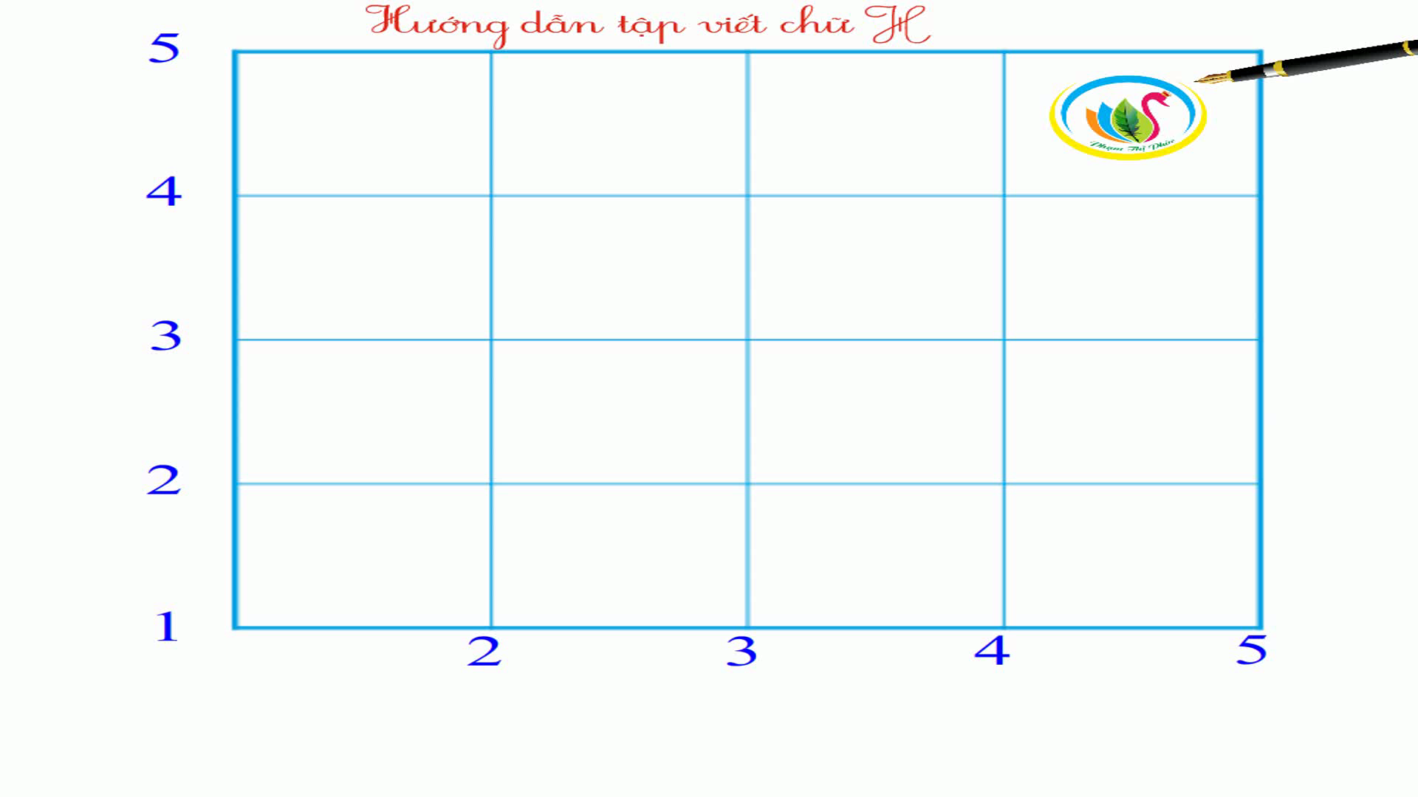

Slide 37

Học thầy không tày học bạn
/
Câu tục ngữ khuyên ta ngoài việc hoc thầy cô ở trường lớp, chúng ta còn có thể học hỏi từ bạn bè xung quanh.

Slide 38

Học thầy không tày học bạn
H; Em hãy so sánh độ cao của từng con chữ trong câu tục ngữ? Và khoảng cách của các chữ?

Slide 39
Viết từ ứng dụng
/
Học thầy không tày học bạn

Slide 40


Slide 41
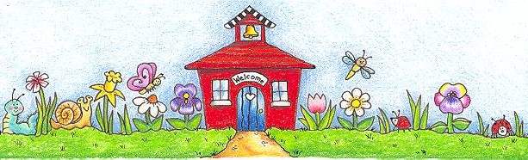
Tiết học kết thúc
Chúc các em chăm ngoan, học giỏi

Slide 42
  Tiết 4

Slide 43
Nói và
nghe

Slide 44
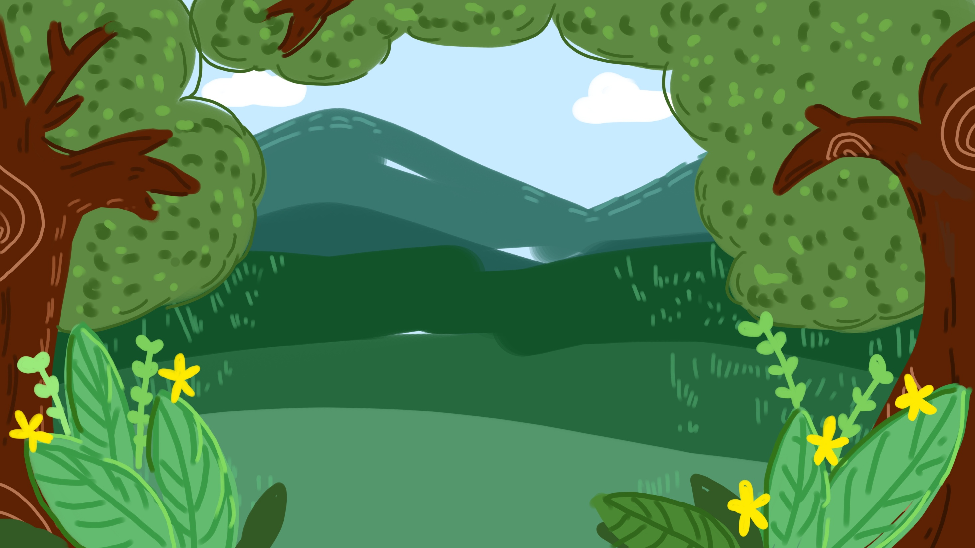
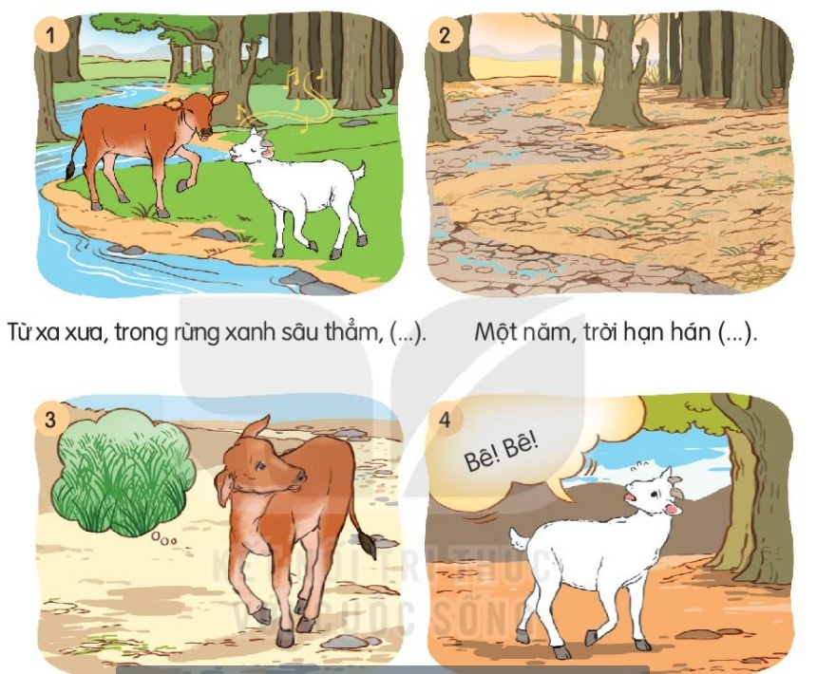
Nhân vật trong tranh là ai?
Khung cảnh xung quanh như thế nào?

Slide 45
Chọn kể 1-2 đoạn của câu chuyện theo tranh
Từ xa xưa trong rừng thẳm có hai bạn bê vàng và dê trắng chơi rất thân với nhau. Hàng ngày hai bạn cùng nhau chơi đùa, ca hát bên bờ suối.

Slide 46
Nhân vật trong tranh là ai?
Khung cảnh xung quanh như thế nào?
Nhóm đôi

Slide 47
Kể tiếp đoạn kết của câu chuyện theo ý của em
Đến bây giờ dê trắng vẫn đi khắp nơi tìm bạn. Đi đến đâu dê trắng cũng hỏi mọi người xem có thấy bạn bê vàng không. Cuối cùng bác Voi chỉ cho dê trắng rằng bê vàng đang ăn cỏ cạnh bờ suối bên kia. Dê trắng vội chạy tới, 2 bạn gặp nhau vừng mừng vừa tủi.

Slide 48
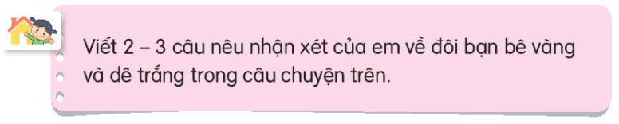
Em có nhận xét gì về tình cảm của đôi bạn trong câu chuyện?
Nhân vật trong tranh là ai?

Slide 49
Đôi bạn Bê Vàng và Dê Trắng có một tình bạn thật đáng quý. Cả hai đều yêu thương nhau. Em rất ngưỡng mộ!

Slide 50



CỦNG CỐ BÀI HỌC

